Slide 1
GAULOIS ET ROMAINS,
LA CONQUETE DE LA GAULE
www.ardoise-craie.fr

Slide 2
3000 avant JC:
Invention de l’écriture
476 après JC:
Chute de l’Empire romain d’Occident
PREHISTOIRE
A N T I Q U I T E
MOYEN-AGE
www.ardoise-craie.fr

Slide 3

Qui sont les Gaulois ?
(0’ à 5’15 et 8’55 à 10’12 et 13’05 à 14’45)
www.ardoise-craie.fr

Slide 4
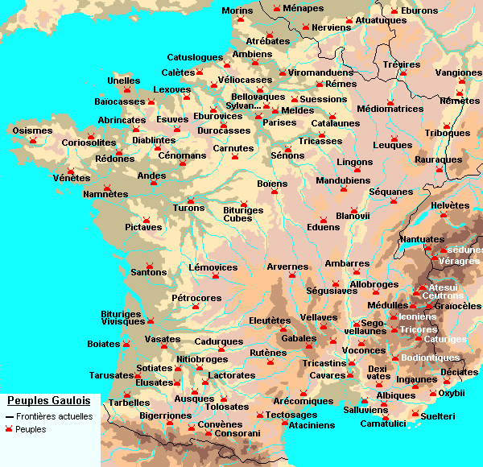
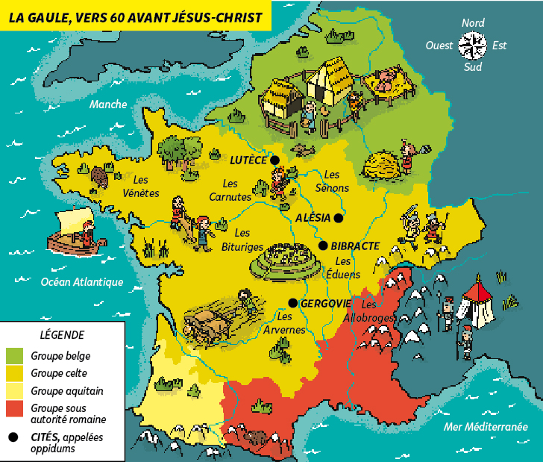
www.ardoise-craie.fr

Slide 5
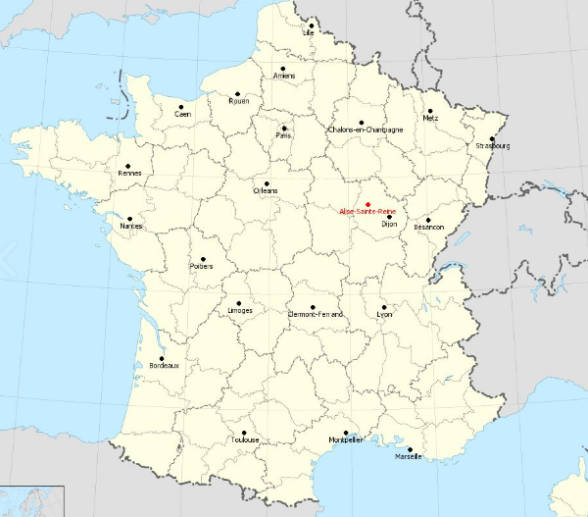
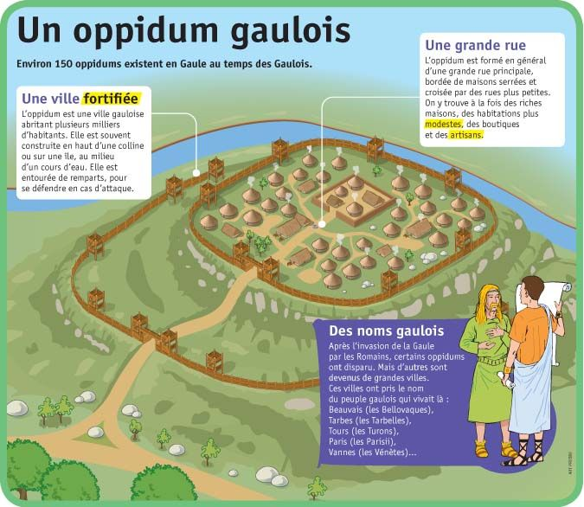
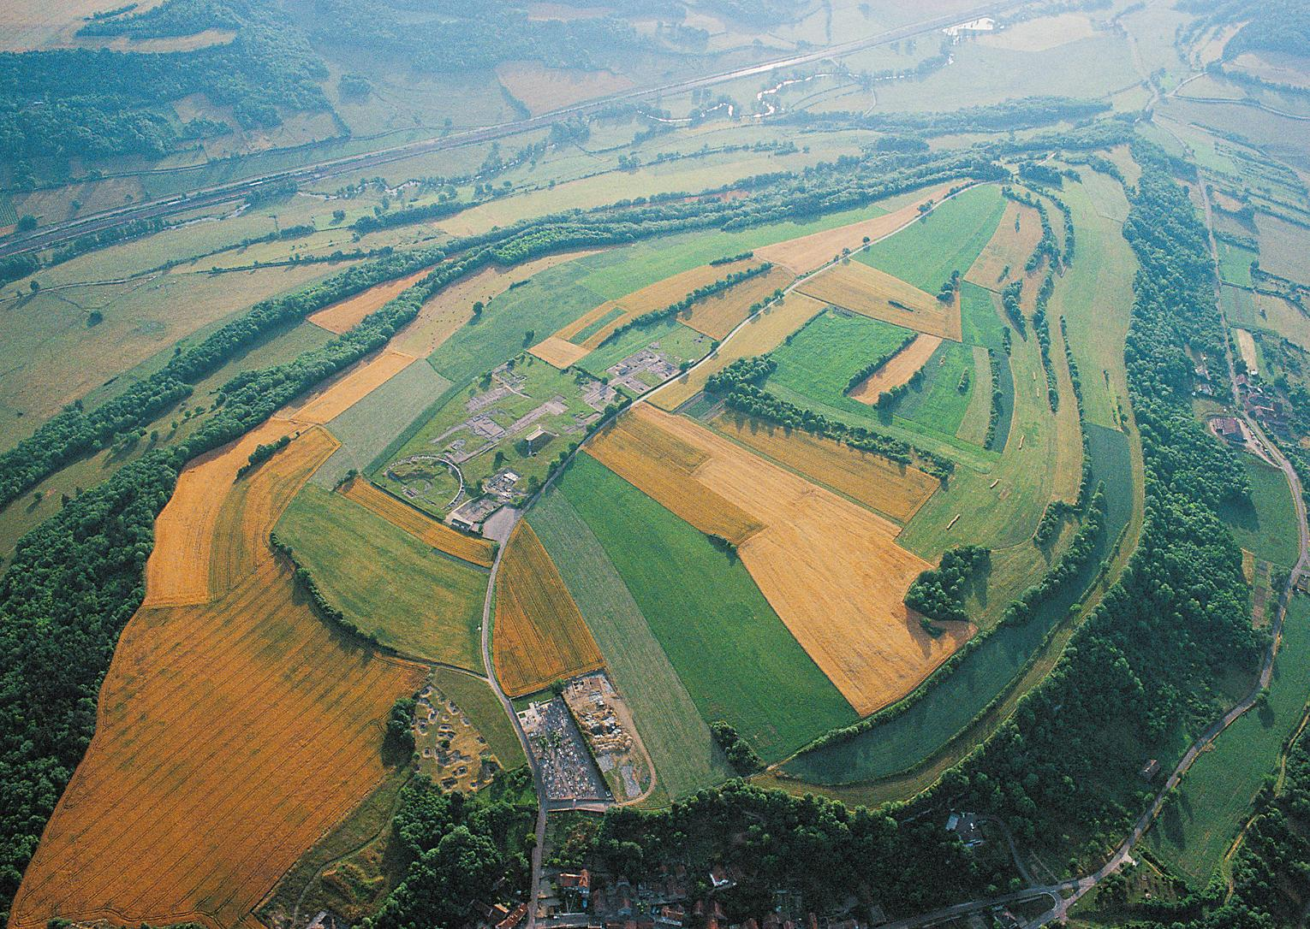
Qu’est-ce qu’un oppidum ?
Un oppidum = des oppida
www.ardoise-craie.fr
Oppidum d’Alésia

Slide 6
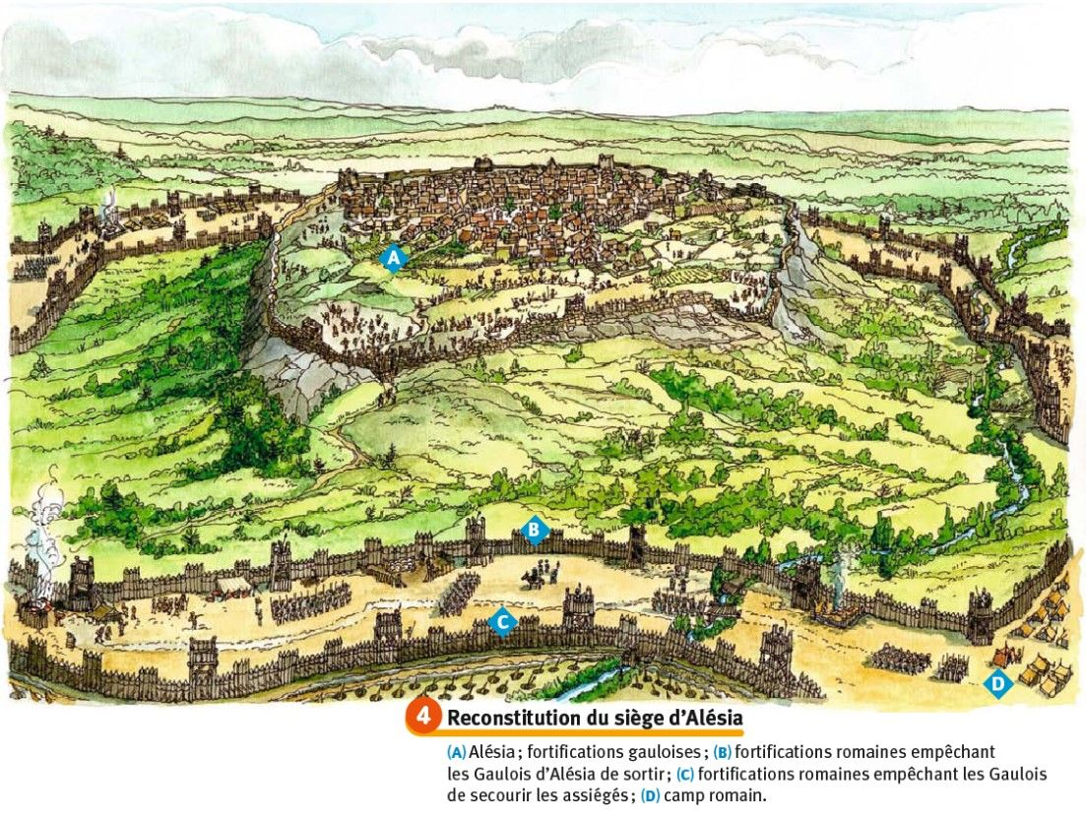
A = Alésia (fortifications gauloises)
B = fortifications romaines (se protéger des assauts gaulois et empêcher les Gaulois de sortir de l’oppidum).
C = fortifications romaines (se protéger des renforts gaulois venus de l’extérieur)
D = camp romain
www.ardoise-craie.fr

Slide 7
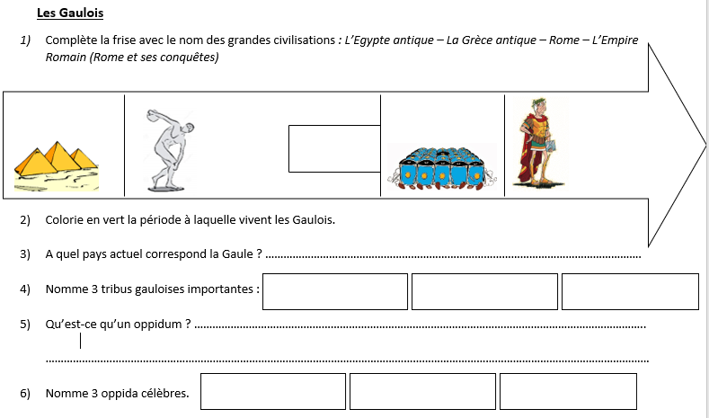
www.ardoise-craie.fr

Slide 8
2c
H2
Séquence 2: Gaulois et Romains, la conquête romaine de la Gaule
Séance 1 : Gaulois et Romains
Les Gaulois
Les Gaulois vivent en tribus sur un territoire qui correspond à la France, la Belgique et la Suisse actuelles.
On compte plus de 200 tribus: les Arvernes en Auvergne, les Eduens en Bourgogne, les Parisii dans l’actuelle région parisienne, les Helvètes en Suisse.
Les Gaulois vivent dans des villages fortifiés appelés des oppida.
(un oppidum = des oppida)
www.ardoise-craie.fr

Slide 9
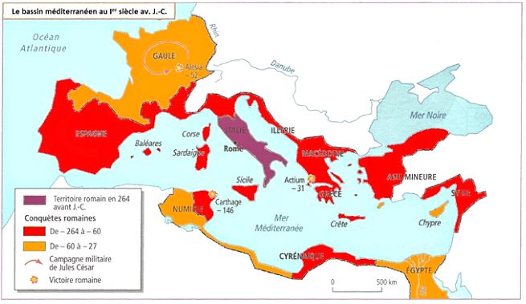
Les conquêtes romaines
www.ardoise-craie.fr

Slide 10
De 19’12 à 25’45
www.ardoise-craie.fr

Slide 11
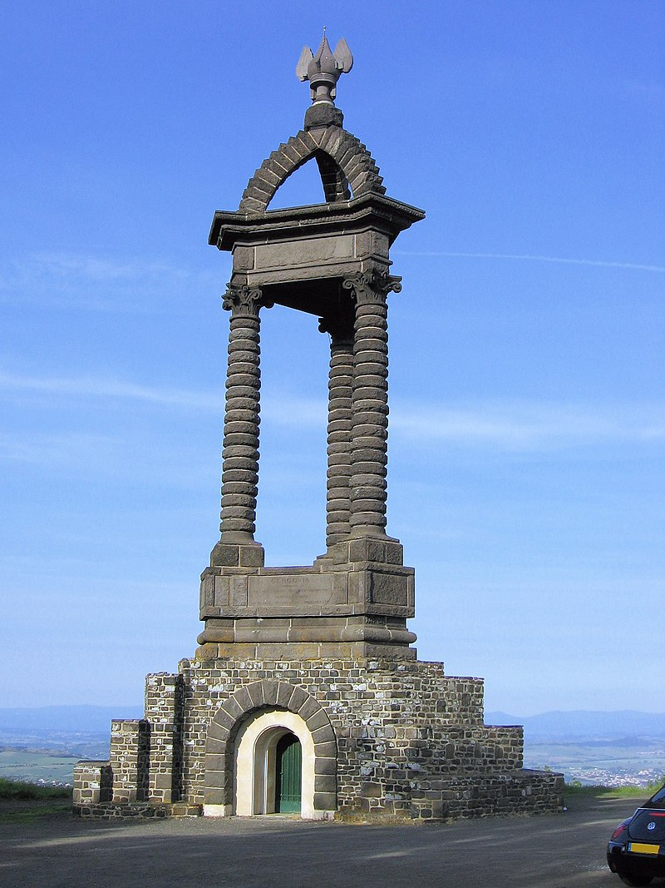
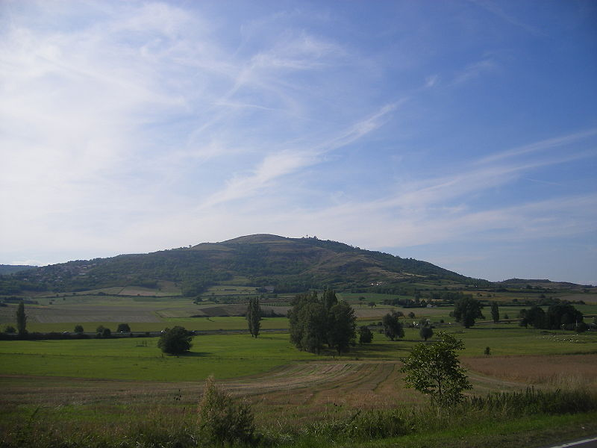
Monument commémoratif de la bataille de Gergovie.
(Plateau de Gergovie, Puy-de-Dôme)
www.ardoise-craie.fr

Slide 12
Vidéo: la bataille d’Alésia
www.ardoise-craie.fr

Slide 13
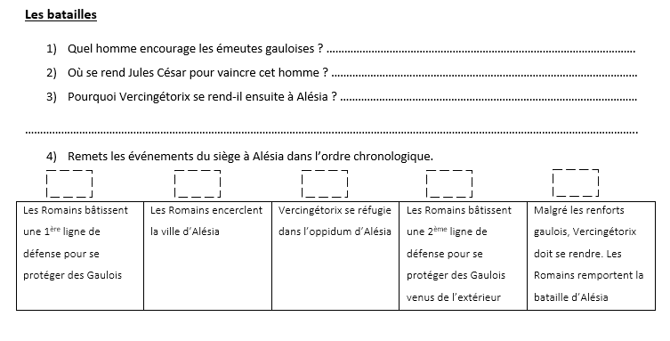
www.ardoise-craie.fr

Slide 14
3000 avant JC:
Invention de l’écriture
52 av. JC:
Bataille de Gergovie
Bataille d’Alésia
476 après JC:
Chute de l’Empire romain d’Occident
An 1: Naissance
De Jésus Christ
A N T I Q U I T E
Romanisation de la Gaule
www.ardoise-craie.fr

Slide 15
…………………………………………………………………………………………………………………………………………………………………………………………………………
…………………………………………………………………………………………………………………………………………………………………………………………………………
…………………………………………………………………………………………………………………………………………………………………………………………………………
An 1: Naissance
de Jésus Christ
……………………………………………………………
……………………………………………………………
www.ardoise-craie.fr

Slide 16
H2
B) Les Romains
Jules César, général romain, se lance à la conquête de la Gaule car il souhaite asseoir son pouvoir à Rome.
Les Gaulois, menés par Vercingétorix, gagnent la bataille de Gergovie en 52 avant JC. Les troupes de César fuient vers le Nord.
Vercingétorix les poursuit jusqu’à Alésia. Mais il doit se retrancher dans l’oppidum d’Alésia.
Les Romains remportent la bataille d’Alésia en 52 avant JC.
www.ardoise-craie.fr

Slide 17
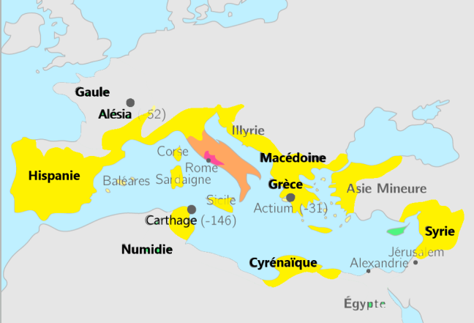
DOC A : Carte de Rome et ses territoires en 53 avant JC
PROVINCE | PAYS ACTUEL
www.ardoise-craie.fr

Slide 18
DOC B
Au Ier siècle avant Jésus Christ, les tribus gauloises se sentent menacées par les Romains. Un chef gaulois, Vercingétorix, leur propose de s’unir pour les combattre.
« Par tous les moyens, on devrait viser à ce but : interdire aux Romains le fourrage et les approvisionnements. Quand on joue son existence, les biens de fortune deviennent négligeables, il faut incendier les villages et les fermes, il faut incendier les villes afin qu’elles n’offrent pas aux Romains l’occasion de se procurer des vivres. »
Paroles de Vercingétorix, rapportées par Jules César
3) Quelle technique Vercingétorix utilise-t-il pour freiner les Romains dans leurs conquêtes ?
………………………………………………………………………………………………………………………………………………………………….
………………………………………………………………………………………………………………………………………………………………….
4) En quoi cela consiste-t-il ?
………………………………………………………………………………………………………………………………………………………………….
………………………………………………………………………………………………………………………………………………………………….
www.ardoise-craie.fr

Slide 19
DOC C
Mais quelques mois plus tard à Alésia.
« Ayant perdu beaucoup de guerriers, les Gaulois débattent de ce qu’ils doivent faire. Vercingétorix les rassemble. Il leur dit qu’il a fait cette guerre pour défendre la liberté de tous. Maintenant, ils sont vaincus. Vercingétorix offre sa vie aux Gaulois : pour calmer les Romains, ils peuvent le tuer ou le livrer comme prisonnier. On envoie des représentants à Jules César. Celui-ci ordonne qu’on lui apporte les armes et qu’on lui amène les chefs. On lui livre Vercingétorix, on jette les armes à ses pieds. »
D’après Jules César, général romain, Ier siècle avant JC
Paroles de Vercingétorix, rapportées par Jules César
5) Selon César, pourquoi Vercingétorix a-t-il lutter contre les Romains ?
6) De quelle bataille César parle-t-il dans cet extrait ?
7) A quelle date a-t-elle eu lieu ?
8) Que va-t-il advenir de la Gaule à partir de cette date ?.
www.ardoise-craie.fr

Slide 20
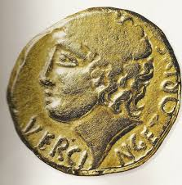
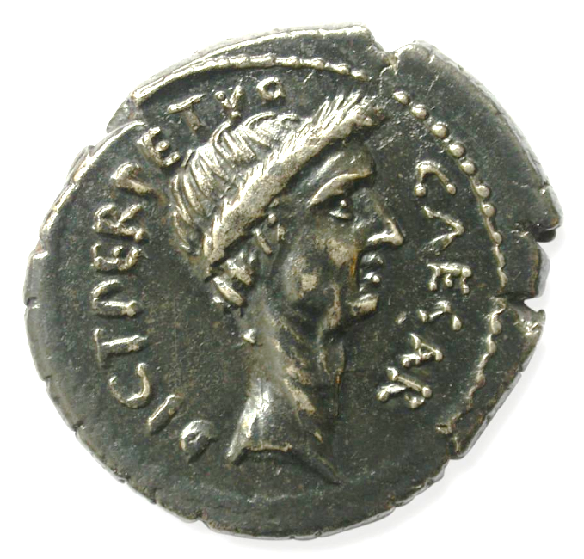
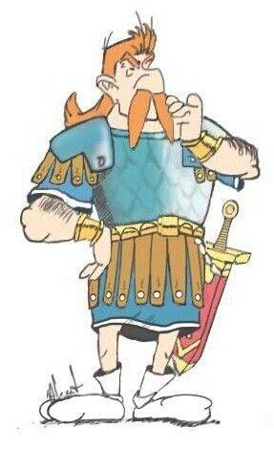
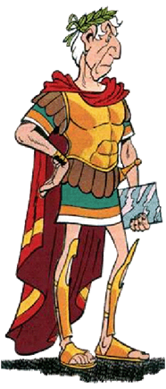
www.ardoise-craie.fr

Slide 21
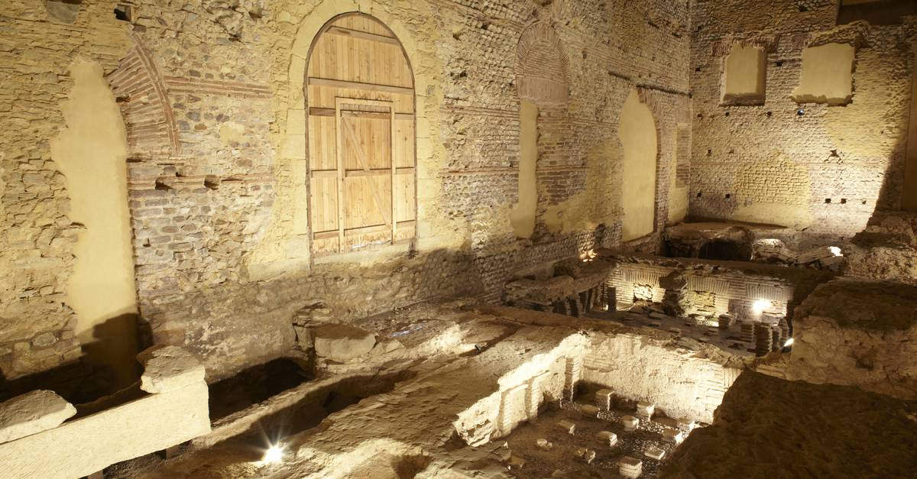
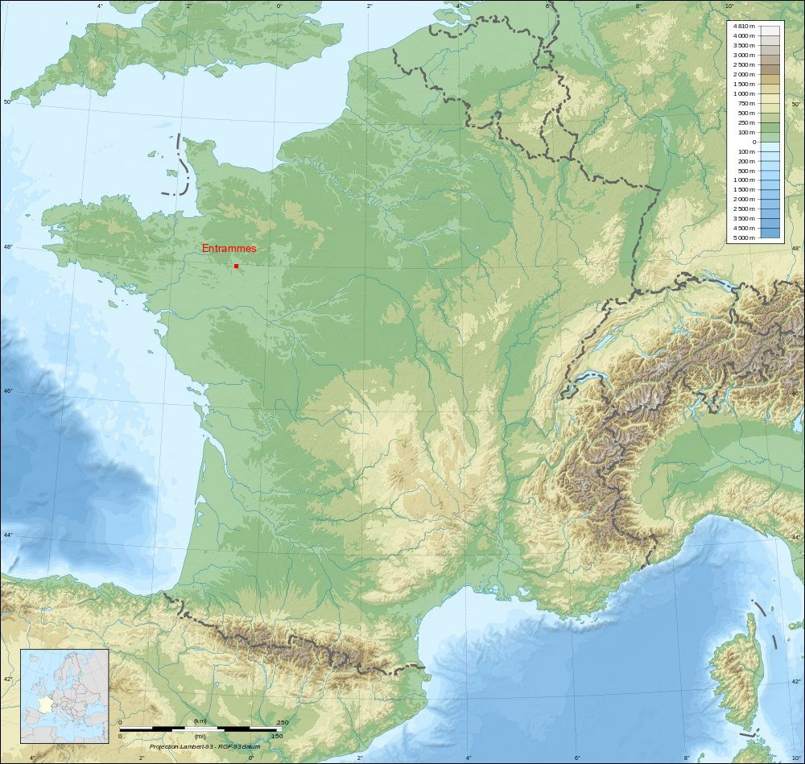
Thermes gallo-romains d’Entrammes
www.ardoise-craie.fr

Slide 22
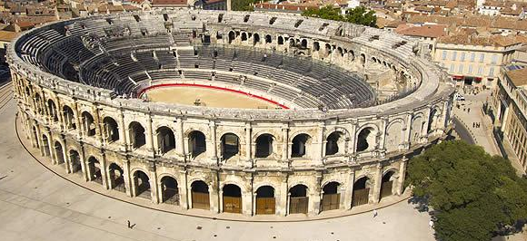
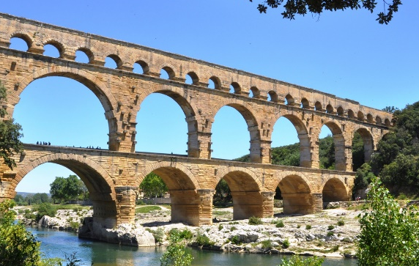
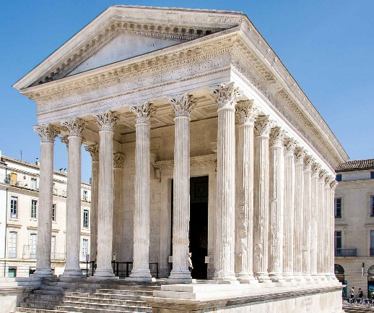
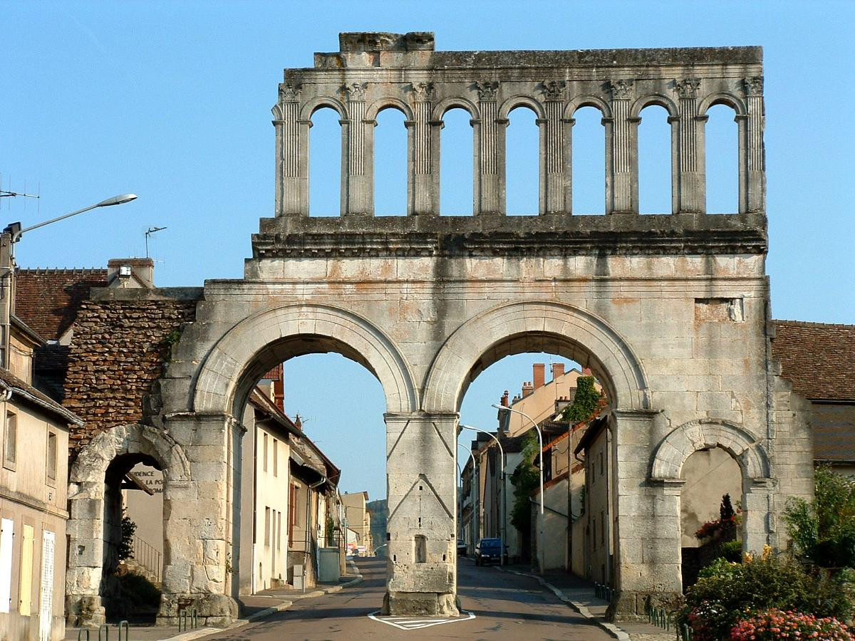
Qu’est-ce que c’est ? Où se trouve-t-il ?
Le pont du Gard
Les arènes de Nîmes
La maison carrée de Nîmes
La porte romaine d’Arroux
à Autun
www.ardoise-craie.fr

Slide 23
Nîmes
Autun
construite par l’Empereur romain Auguste
(Augustudunum)
www.ardoise-craie.fr

Slide 24
Séance 2 : La romanisation de la Gaule
A partir de 52 avant JC (victoire des Romains à Alésia), commence la romanisation de la Gaule.
Les Gaulois vont peu à peu vivre à la romaine : ils apprennent à parler latin, adoptent la monnaie romaine, construisent des bâtiments sur le modèle romain (thermes, temples, arènes…).
La romanisation s’est faite sur 4 siècles environ (du II ème siècle avant JC au II ème siècle après JC).
www.ardoise-craie.fr

Slide 25
Exposés par 2 : sujets au choix
Le pont du Gard
Les arènes de Nîmes
La maison carrée de Nîmes
La porte romaine d’Arroux
à Autun
www.ardoise-craie.fr

Slide 26
Séance 3 : Les vestiges gallo-romains en France
Voir tableau
www.ardoise-craie.fr

